Slide 1
ȘEDINȚĂ 3A
13.03.2022
Prof. înv. primar Carmen Alexandra Miricioiu

Slide 2
AGENDA ȘEDINȚEI
1. Spargerea gheții – activitate cu parașuta educativă
2. Aspecte referitoare la activitatea școlară:
*comportament, rezumate evaluări
3. Aspecte organizatorice:
*aspecte referitoare la rechizite, caiete/ disciplină
*prezetarea Proiectelor clasei – Cartea de colorat, Cartea lunii
*prezentarea activităților de la Petrecerea în pijamale și fixarea datei
4. Prezentarea și organizarea activităţile ce se vor desfăşura în Săptămâna Verde
Anunţuri
Întrebări şi răspunsuri
Evaluare – Trei steluţe şi-o dorinţă

Slide 3
SPARGEREA GHEȚII – ACTIVITATE CU PARAȘUTA EDUCATIVĂ
1. Copiii demonstrază.
2. Părinții încearca.
3. Părinții și copiii împreună.

Slide 4
ASPECTE REFERITOARE LA ACTIVITATEA ȘCOLARĂ
*Comportamentul elevilor
*Rezumate evaluări
(matematică, română, științe – Quzziz+M.i.+participarea la ore)
*Aspecte referitoare la rechizite – achiziții
* Opțional – pe prima pagina a caietului – adresa de email, cea
....@colegiul-cantacuzino.ro + parola CORECTĂ
*Științe ale naturii – cum și când se învață
*Utilizarea dispozitivelor la școală

Slide 5
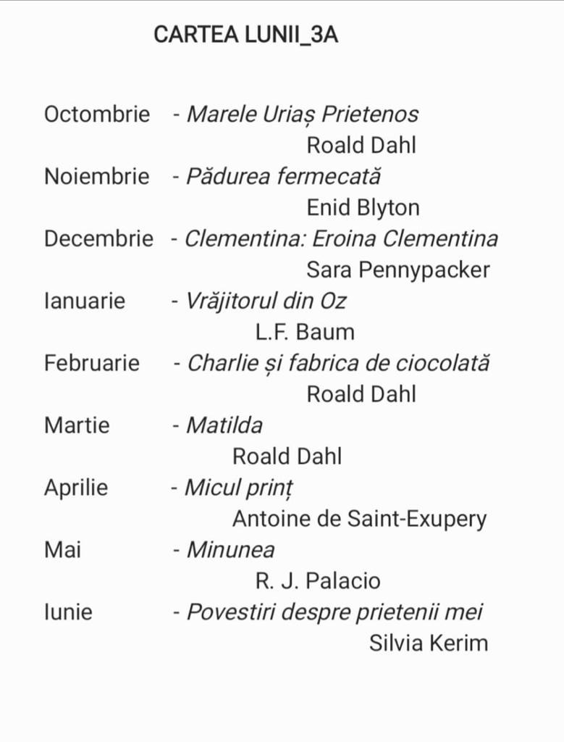
PREZETAREA PROIECTELOR CLASEI
Cartea lunii
1. Ne reamintim ce cărți am citit și cum s-a terminat fiecare.
2. Prezentăm finalul proiectului VĂJITORUL din OZ.
3. Prezentarea cărților ce urmează a fi citite (ne reamintim)
4. Clubul de lectură

Slide 6
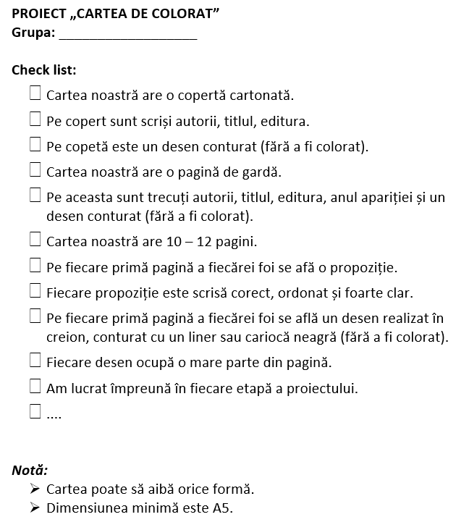
1. Prezint ceea ce au lucrat până acum.
2. Prezint ce mai au de făcut.
3. Elevii și părinții de la fiecare gurpă stabilesc data de întâlnire a copiilor.

Slide 7
PETRECEREA ÎN PIJAMALE
*Prezentarea activităților de la
Petrecerea în pijamale și
fixarea datei

Slide 8
CAPTAREA ATENȚIEI
Caută un cod QR.
Scanează și încearcă să rezolvi.
Sunt puzzle uri realizate de câtre copiii noștri în ora de opțional.
Spor!

Slide 9
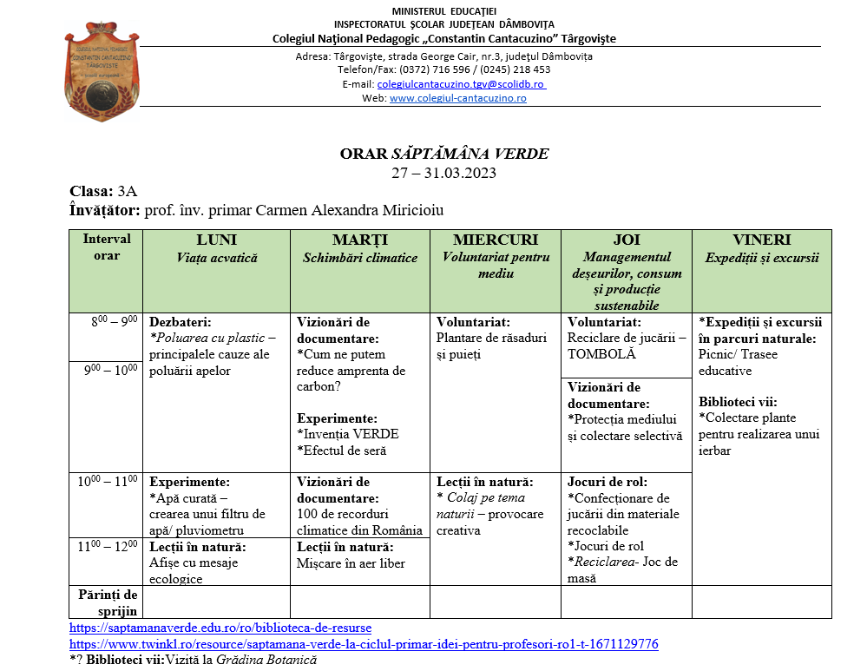
SĂPTĂMÂNA VERDE

Slide 10
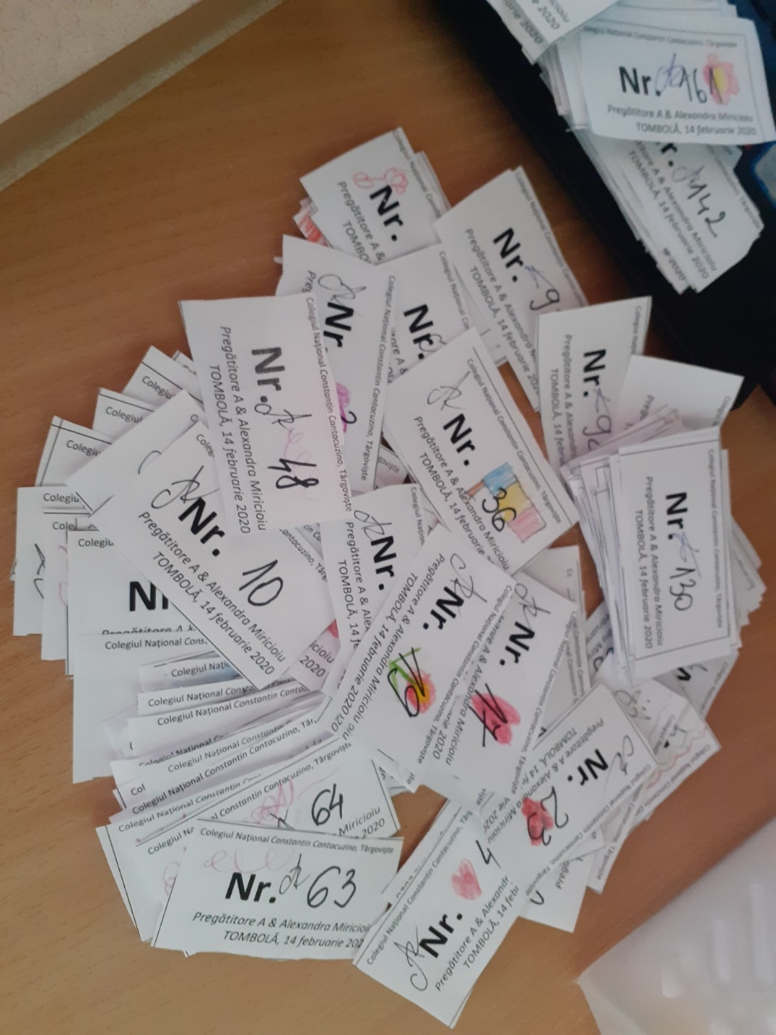
TOMBOLA MICILOR ANTREPRENORI
Colectăm jucării până pe
data de 20.03.2023.

Slide 11
ANUNȚURI
1. Tabăra se va desfășura la Căprioara – 5 nopți
Perioada: 20 – 25 august 2023 (plecarea pe 20.08, retur pe 25.08)
Costuri: 200 lei/ zi – cazare, masă, activități și materiale (1000 lei) + costuri de transport
2. Concursuri
Mate+ - etapa a II – a, 25.03. 2023, Școala Gimnazială „Matei Basarab”
GMJ – etapa a II – a, 30.03.2023
Comper – etapa a II – a – română – 21.04.2023, matematică – 28.04.2023
Concursurile Artistice – costume (? tricou, ? șosete lungi)

Slide 12
EVALUARE TREI STELUŢE ŞI-O DORINŢĂ
Privește-ți COPILUL și spune-i:
2 motive pentru care-l iubești;
1 lucru/ acțiune pe care ai vrea să-l facă altfel.
Privește-ți PĂRINTELE și spune-i:
2 motive pentru care-l iubești;
1 lucru/ acțiune pe care ai vrea să-l facă altfel;
1 ceva ce îți dorești să faceți împreună în weekendul viitor.
Mulțumesc! ☺

